Slide 1
Novosti na področju akreditiranja
Boštjan Godec

Slide 2
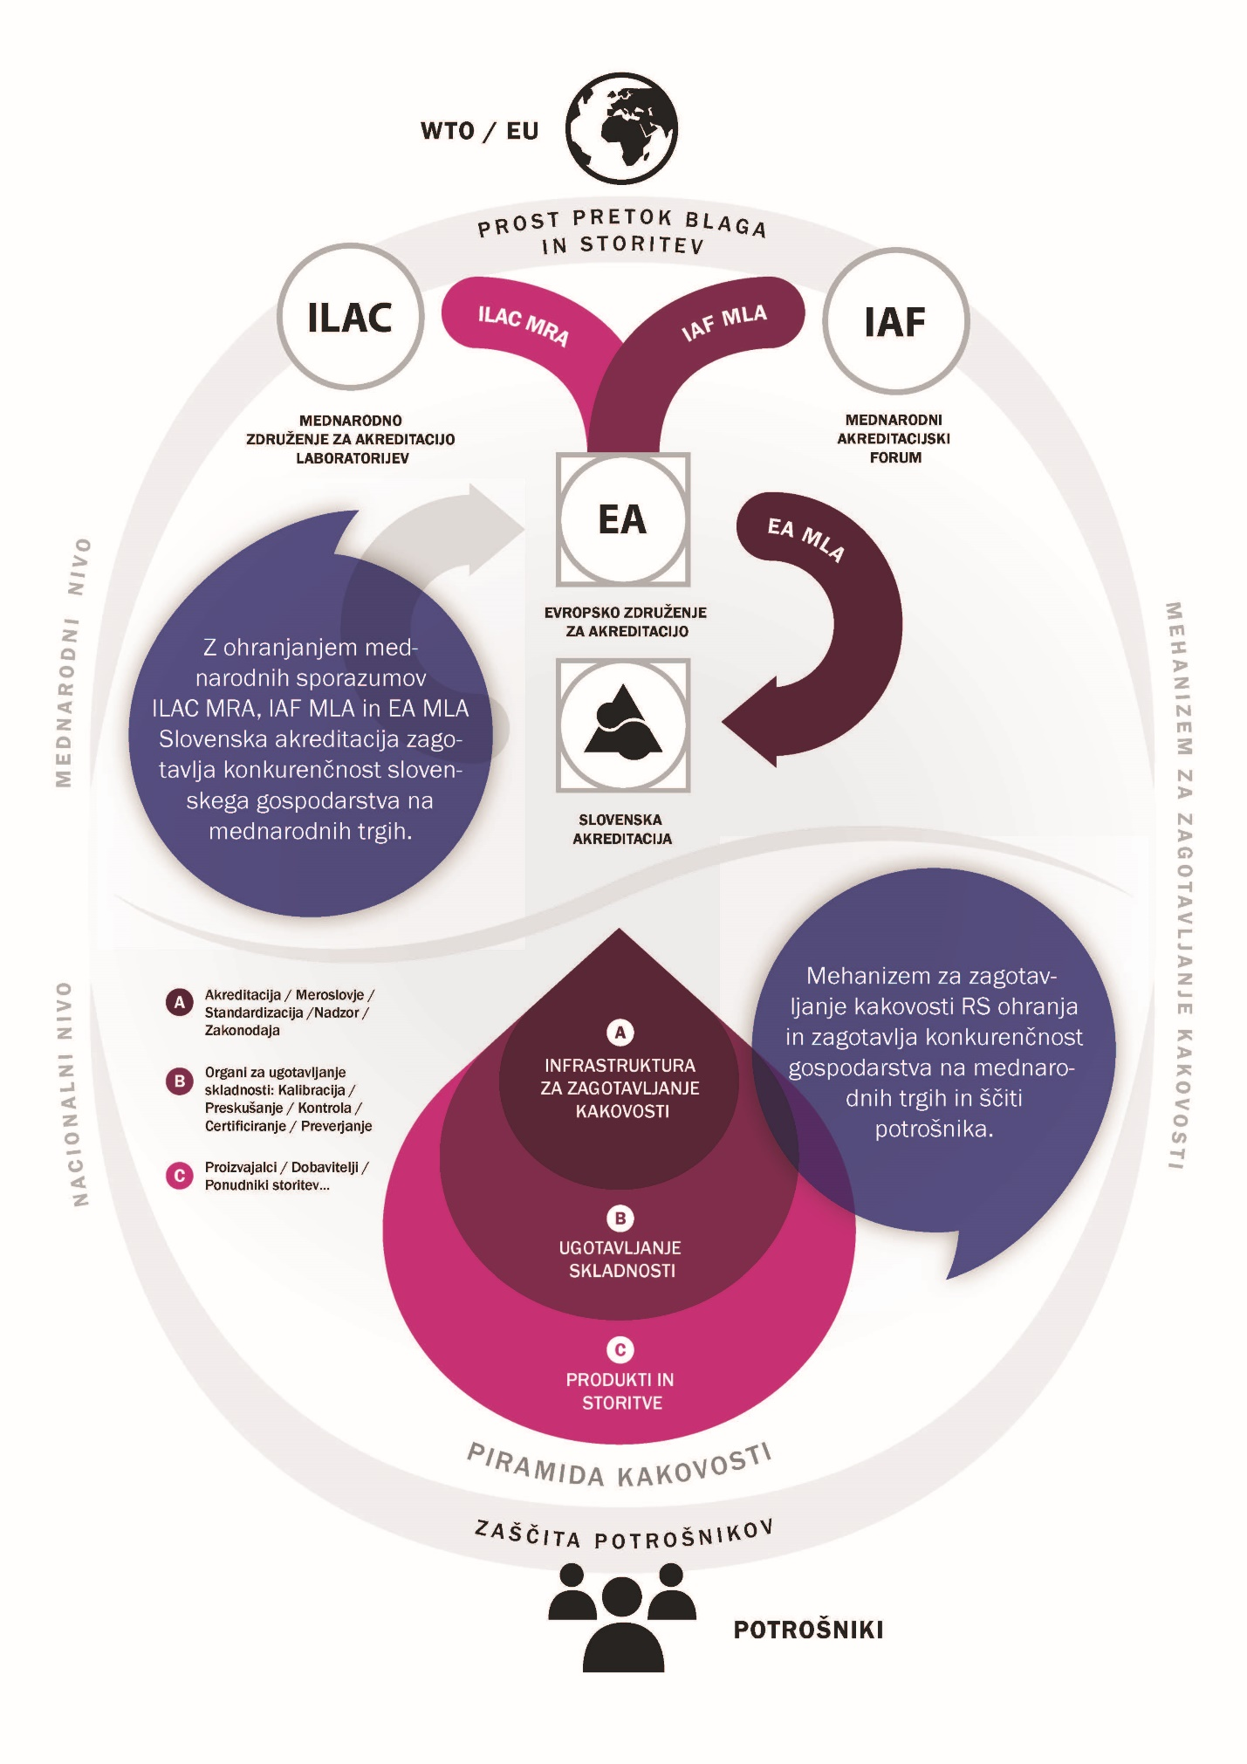

Slide 3
Slovenska akreditacija - novosti
Vzdržujemo 245 veljavnih akreditacij
Vzpostavili smo sistem ocenjevanj na daljavo (S03, D05-02d9, D05-01)
Prilagodili smo se novim zahtevam za akreditacijske organe (SIST EN ISO/IEC 17011:2018)
Več kot 91 % laboratorijev (kalibracijskih in preskuševalnih) je že uspešno izvedlo prehod na nove zahteve standarda SIST EN ISO/IEC 17025:2017
Sprejeta je bila dolgoročna strategija akreditiranja in letos jeseni tudi potrjen akcijski načrt
Čakajo nas nova področja akreditiranja (GDPR, akreditacija za namen priglasitve, kibernetska varnost, umetna inteligenca,…)

Slide 4
Povratne informacije uporabnikov akreditacije
Ocenjevalci so neodvisni in imajo ustrezna strokovna znanja
Izvajanje postopkov akreditiranja je nepristransko
Zagotavljanje zaupnosti podatkov
Komunikacija v postopkih akreditiranja
Splošne informacije o postopkih akreditiranja in akreditaciji
Razvoj novih področij akreditiranja in novih storitev
Harmonizacija ocenjevalcev
Obravnavanje korektivnih ukrepov v primernem času
Cena postopkov akreditiranja

Slide 5
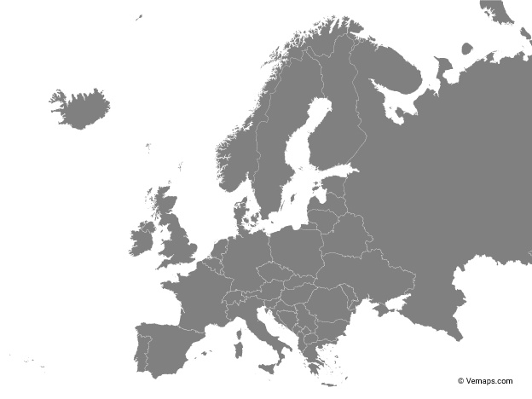
Akreditacija v Evropi (EA) - novosti
Evropsko združenje za akreditacijo (EA) je v skladu z Uredbo (ES) 765/2008 odgovorno za izvajanje nadzora nad nacionalnimi akreditacijskimi organi in harmonizacije dela nacionalnih akreditacijskih organov.
Prenova postopka medsebojnega ocenjevanja
EA MLA znak je v postopku registracije
Revizija dokumenta EA 2/17 EA Document on Accreditation for Notification Purposes
Potrditev sektorske sheme za akreditacijo na področju železnic
Enotna uporaba harmoniziranega standarda - v kolikor ni standard določen že v evropski zakonodaji, tega določi EA

Slide 6
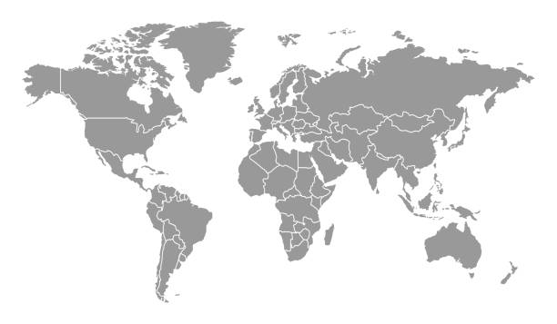
Akreditacija mednarodno (ILAC) - novosti
ILAC je mednarodno združenje akreditacijskih organov na področju laboratorijev, kontrolnih organov, organizatorjev medlaboratorijskih primerjav in proizvajalcev referenčnih materialov.
Prehodno obdobje za standard ISO/IEC 17025:2017 je bilo podaljšano iz 30. novembra 2020 na 1. junij 2021.
Nekatere revizije dokumentov:
ILAC P10:07/2020 ILAC Policy on Metrological Traceability of Measurement Results
ILAC P14:09/2020 ILAC Policy for Measurement Uncertainty in Calibration
ILAC-P15:05/2020 Application of ISO/IEC 17020:2012 for the Accreditation of Inspection Bodies

Slide 7
Akreditacija mednarodno (IAF) - novosti
IAF je mednarodno združenje akreditacijskih organov, ki akreditirajo certifikacijske organe s področja sistemov vodenja, proizvodov in osebja.
COVID-19 FAQs
Oblikovan je hitri mehanizem, za reševanje vprašanj v povezavi s pandemijo IAF COVID-19 FAQs. https://iaffaq.com/
Baza podatkov akreditiranih certifikatov IAF (IAF CertSearch)

Slide 8
Akreditacija mednarodno (IAF/ILAC) - novosti
Oblikuje se enotna mednarodna organizacija za akreditacijo – združitev ILAC in IAF v 5 letih
ILAC
IAF
vir: slika internet
https://www.channelpartnerinsight.com/news/3084369/tietos-eur15bn-evry-merger-approved
Skupna ILAC in IAF izjava o nadomestitvi ocenjevanja med pandemijo COVID-19

Slide 9
Kakšen bo vpliv novih tehnologij na akreditacijo?
Nove tehnologije bodo povzročile velike spremembe - dolgoročno se bo lahko celo spremenil sam koncept ocenjevanja in potrjevanja usposobljenosti.
viri: slike internet
https://blogs.iadb.org/caribbean-dev-trends/en/blockchain-technology-explained-and-what-it-could-mean-for-the-caribbean/
https://www.computerworld.com/article/3444199/iot-dangers-demand-a-dedicated-group.html

Slide 10
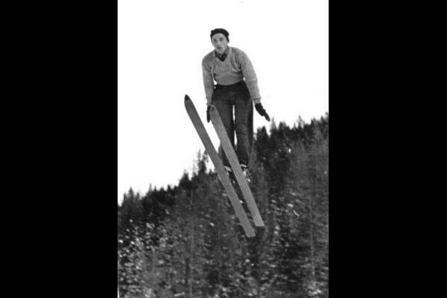
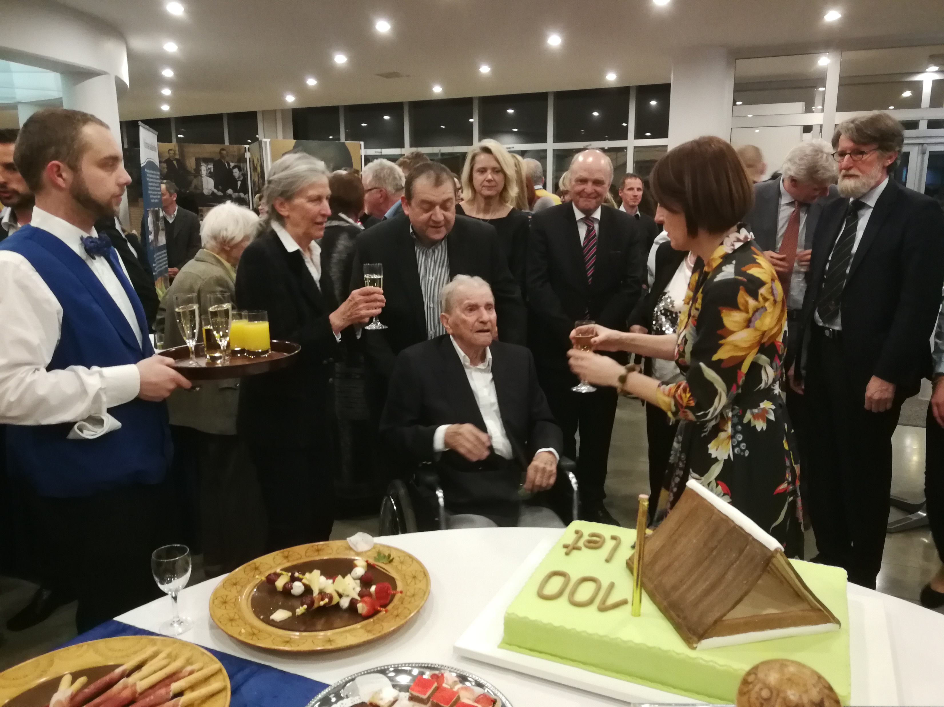
Podpisan je pod 400 patentov, preživel 100 let in veliko doživel
„Izumitelj mora imeti mirno glavo, vedno mora opazovati vse, kar leze in gre. Ideje pa se porajajo različno. Ena se lahko porodi v sekundi, razvoj pa je narejen v nekaj dneh, so pa tudi ideje, ki potrebujejo več let, da se sploh razvijejo.“

